Slide 1
데이터 중심 어플리케이션 설계
10 장 일괄처리

Slide 2
핵심 아이디어
교재에서 염두할것
일괄처리의 개념
유닉스 도구의 개념 파이프라인 및 입출력
분산 일괄처리 프레임워크 해결해야하는 문제 파티셔닝 내결함성
맵리듀스 조인 알고리즘 mpp 데이터 베이스 파티셔닝 알고리즘의 작동원리 설명해주는 예
엔진 + 프레임워크 일괄처리작업코드는 내결합성 매커니즘 구현 할 필요 없다
일괄처리작업 차별화된 특징 입력을 수정하는게 아닌 입력을읽어 출력을 생산한다는 것
입력데이터는 고정된 크기로 한정된다.
크기 한정의 장점

Slide 3
온라인 시스템 – 응답시간 단축 노력 (request, response, query , result )
오프라인 – 처리량
준실시간 시스템 –스트림처리 시스템

Slide 4
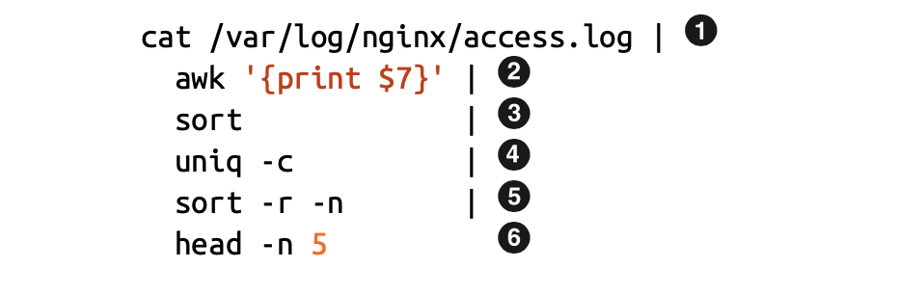
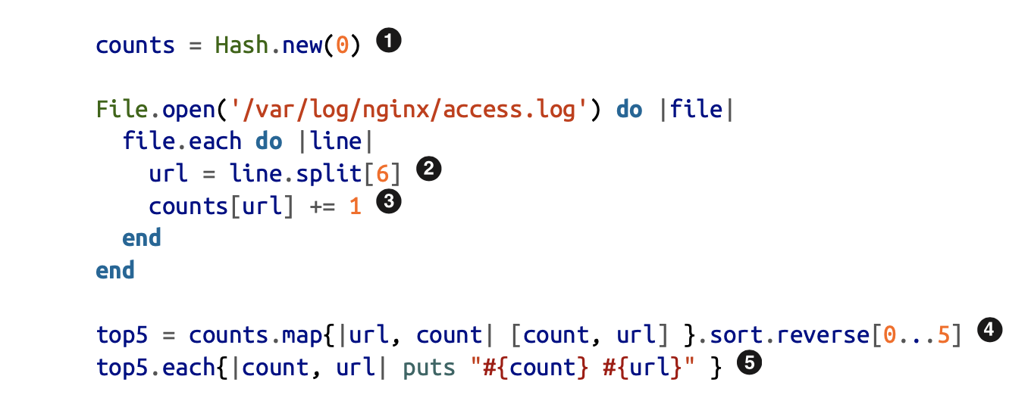
유닉스 도구
연쇄 명령
맞춤형 프로그램
파이프라인 | 를 이용
연쇄 명령을 통해서 처리
유연함 보장 ,호환 가능 인터페이스
해시테이블을 메모리에 유지 매핑
특정적으로 구성가능
작업세트가 작다면 잘 작동 함
해시테이블이 메모리에 있기에 데이터가 크다면 이때 문제가 될 수 있음

Slide 5
유닉스 도구
표준입력과 표준 출력을 사용한다.
파이프는 중간 데이터를 작은 인메모리 버퍼를 사용해 프로세스간 데이터를 전송한다.
느슨한 결합 (프로그램은 입력과 출력의 들어옴과 나감을 신경쓰지 않아도됨)
프로그램이 여러개의 입력을 받거나 여러개의 출력을 필요로 할때는 표준입출력을 사용하기에는 까다롭다 .
만약 구현하더라도 서브 프로세스등을 이용한다고해도 쉘에서 입출력을 연결하는 유연성은 감소한다.
단일장비에서만 실행된다 , 이에 하둡 같은 도구가 필요하다

Slide 6
맵리듀스와 분산파일시스템
하나이상의 입력을 받아 하나이상의 출력을 만들어냄
파일시스템은 HDFS사용 - 비공유방식
HDFS는 데몬프로세스로 구성 네트워크 서비스 제공
네임노드 중앙서버는 파일블록의 위치 추적
파일블록의 복제는 RAID에 비유할수 있음
차이는 접근과 복제가 특별한 하드웨어 장치없이 데이터센터 네트워크 상에서 이루어짐

Slide 7
맵리듀스
분산파일 시스템웨의 데이터셋 처리 코드 프로그래밍 프레임워크
1단계 입력- 입력형식파서 파일을나누어 레코드 만들기
2단계 매퍼 – 콜백함수 구현 키와 값 추출 (키 –쌍값)
3단계 정렬단계 매퍼의 출력의 정렬
4단계 리듀서 –콜백 함수 구현 (키를 가진레코드 모으기 출력레코드 생산)
매퍼 – 정렬에 적합한형태로 데이터를 준비
리듀서 – 정렬된 데이터 가공하는 역할

Slide 8
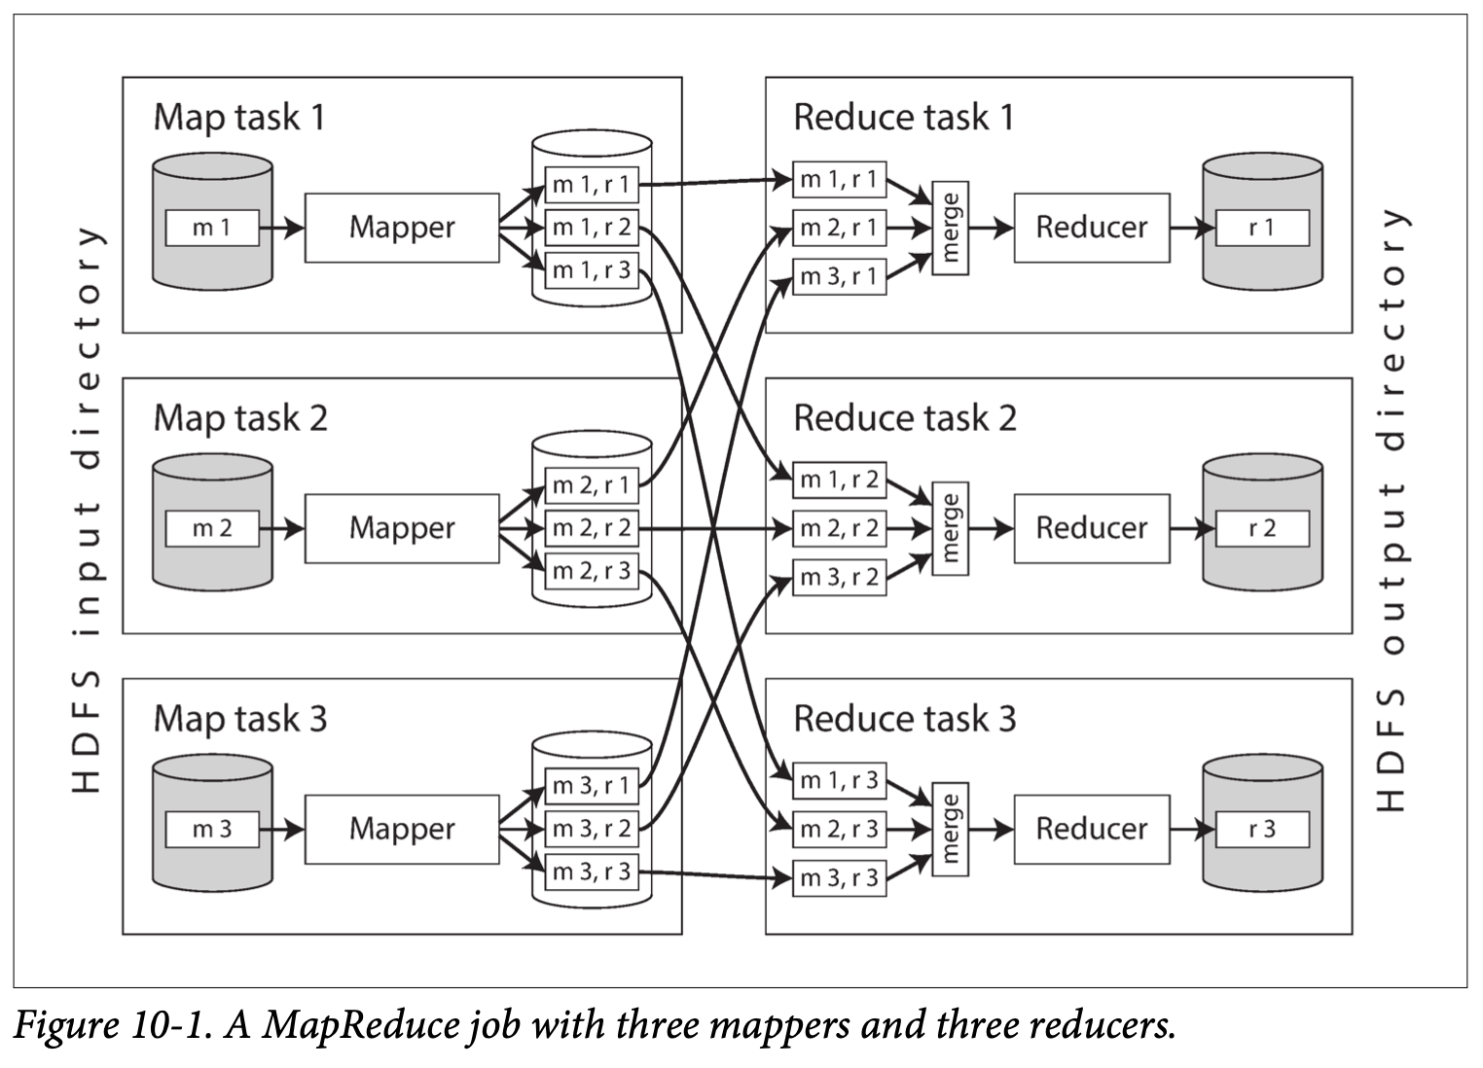
1단계
2단계
3단계
4단계
데이터와 가까이 연산하기 (지역성)
맵 태스크는 키의 해시값을 기반으로 출력을 리듀서로 파티셔닝함
리듀서를 기준으로 파티셔닝하고 정렬한 뒤 매퍼로부터 데이터파티션을 복사하는 과정을 셔플이라고함

Slide 9
맵리듀스 워크플로우
맵리듀스로 전 페이지에 본것 과 같이 r1 r2 r3등등에 반복자를 이용해서 횟수를 셀수 있다 .
그러나 OLAP상에서 이는 추가적으로 횟수를 정렬하는 작업을 한번 더 거친것이 바람직하다 .
따라 이를돕기 위해서 맵리듀스 작업을 연결하는데 하나의 출력을 다른 맵리듀스의 작업의 입력으로 사용하게 한다.
일괄처리 작업의 출력은 성공적으로 끝났을때 유효하기때문에 선행작업이 완전히 끝나야 다음작업 실행가능
이런 수행의존성을 위해 다양한 스케줄러 개발됨

Slide 10
리듀스 사이드 조인과 그룹화 및 알고리즘
기본적으로 관게형 모델에서는 조인은 왜래키 문서모델에서는 문서참조 그래프에서는 간선 으로 처리할 수 있었다
맵리듀스에는 일반적인 색인 index개념이 없다
전체테이블 스캔의 이점( 트랜잭션파트 참고) 중 입력전체를 OLAP로 추계 및 합산을 위해 스캔하는것은 합리적이다.
병렬 처리가 가능한경우는 더더욱이 합리적이다.
특정사용자의 데이터만 찾는모델에서는 색인사용이 효과적일 수 있다.

Slide 11
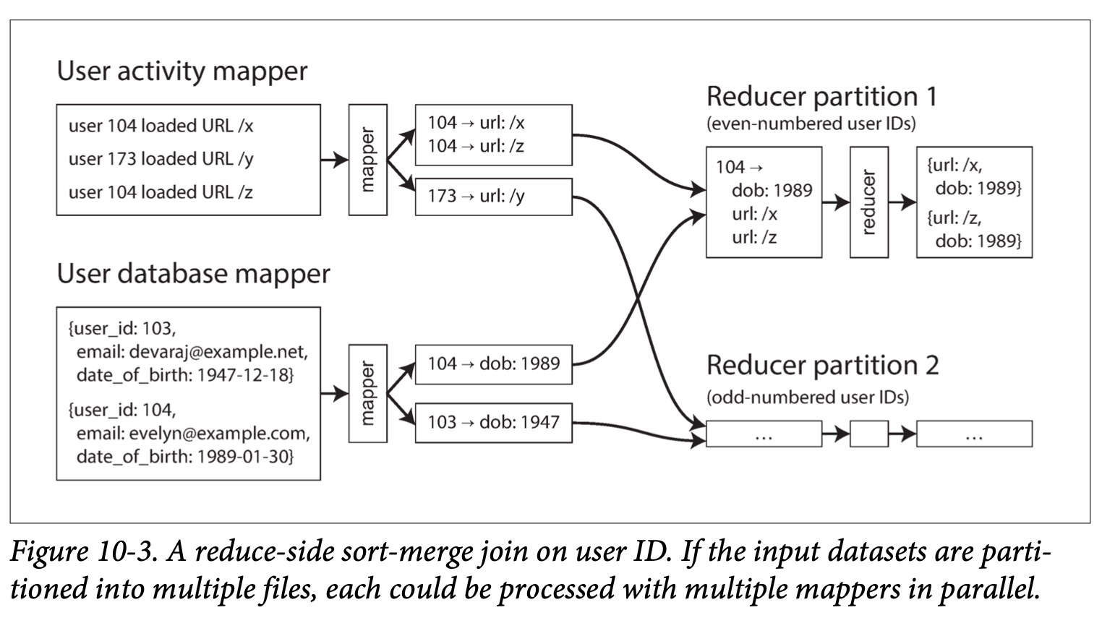
리듀서는특정 사용자 id의 모든 레코드를 한번에 처리함에 따라 네트워크로 아무요청을 보낼 필요 x
세션화 가능 각 사용자에 따라 그 이력에 대해 세션화 가능
이때 한 사용자가 유명인사일경우의 아이디는 쏠림 (hot ket) 가 되므로 이럴때에는 리듀서 측면의 고려할 사항이 많아진다. (공유조인 메서드와 비슷한 기법 사용가능)
입력 데이터에대해 특정 가정 가능이라면 맵사이드 조인 , 메모리에올릴정도로 작다면 브로드캐스트 해시조인 … 등등으로 처리할 수 있다.

Slide 12
일괄처리 워크플로의 출력
일괄처리는 적합성은 트랜잭션도 분석도 아니다.
예로 검색 색인 구축 을 들 수 있다.
문서데이터에서 특정 키워드가 포함된 문서의 목록을 찾는예제에서 색인을 구축한다면 이는 불변이된다. 색인된 문서집합의 변환은 문서집합대상으로 전체색인 워크플로우를 재수행한다.
증분색인 구축하는 것도가능
일괄처리의 출력으로 키 – 값을 저장하는것 즉 분류기 같은머신러닝 시스템 ,추천시스템 구축가능
일종의 데이터베이스 화된다.

Slide 13
일괄처리에 출력에 대한 철학
입력을 불변으로 처리하고 외부 데이터베이스에 기록하는 등의 부수효과를 피하기 때문에 일괄처리작업은 좋은 성능을 내면서도 유지보수가 간단하다
유닉스는 이때 타입이없는 텍스트파일을 가정하고 처리하기 때문에 파싱비용이 있다.
하둡에서는 구조화된 파일형식을 사용하면 저수준 구문변환 작업중 일부를 하지않아도된다. (아브로, 파케이)
이런형식은 효율적인 스키마 기반 부호ㅗ하를 제공하고 시간이 지남에 따라 스키마를 발전시킬 수있다.

Slide 14
하둡과 분산데이터베이스의 비교
Hdfs는 파일 시스템이고 맵 리듀스는 특별한 방식으로 구현된 유닉스 프로세스다.
하둡의 맵리듀스 기본 요소 위에서 조인과 그룹화를 구현하는 다양한 방식에 대해서알아봄
이때 저장소의 다양성
처리모델의 다양성
결합을 줄이는설계는
Mpp데이터베이스와 맵리듀스설계 방식 등등에서 고려할 점이다

